Slide 1
REGULACE Zadlužení územních rozpočtů
Ing. Irena Szarowská, Ph.D.
Katedra financí a účetnictví

Slide 2
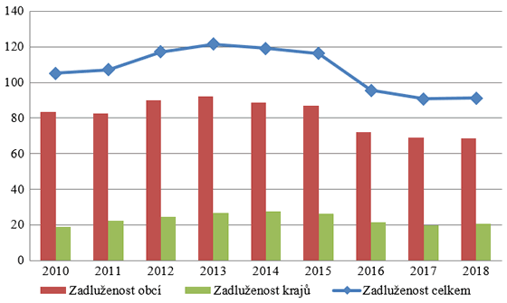
Regulace zadlužení územních rozpočtů 2
Zadluženost ÚZEMNÍCH ROZPOČTŮ
Rozpočtový deficit vs. dlouhodobé zadlužení
Vývoj zadluženosti obcí a krajů v mld. Kč
http://www.dvs.cz/clanek.asp?id=6774242

Slide 3
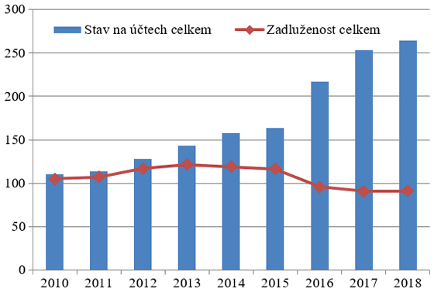
Regulace zadlužení územních rozpočtů 3
Zadluženost ÚZEMNÍCH ROZPOČTŮ
Vývoj zadluženosti a stavu na bankovních účtech územních rozpočtů včetně příspěvkových organizací (v mld. Kč)
http://www.dvs.cz/clanek.asp?id=6774242

Slide 4
Regulace zadlužení územních rozpočtů 4
https://www.mfcr.cz/cs/verejny-sektor/uzemni-rozpocty/zadluzenost-uzemnich-rozpoctu/2018/zadluzenost-uzemnich-rozpoctu-v-roce-201-36295

Slide 5
Regulace zadlužení územních rozpočtů 5
NÁSTROJE REGULACE ZADLUŽENOSTI ÚZEMNÍCH SAMOSPRÁV
Preventivní opatření | Sankční opatření
omezení zástavy majetku omezení ručení za třetí osobu limit výše celkové zadluženosti (např. poměr neplaceného dluhu – včetně nepřímých a podmíněných závazků - k disponibilním ročním příjmům, s výjimkou účelových dotací) omezení poměru dluhové služby obezřetnější přijímání úvěru zákaz financovat běžné výdaje cizím i zdroji zákaz spekulativního investování pojistné mechanismy zadlužených obcí založení monitorovací agentury a lepší evidence dluhů a majetku obcí povinný rating obcí | nucená správa obce neplatnost majetkoprávních úkonů

Slide 6
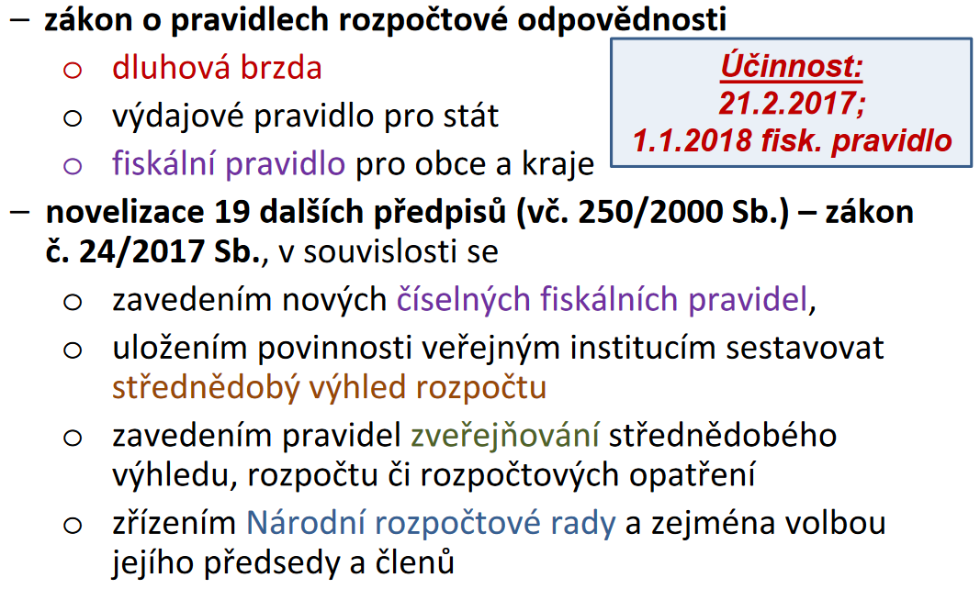
Regulace zadlužení územních rozpočtů 6
ZÁKON O PRAVIDLECH ROZPOČTOVÉ ODPOVĚDNOSTI (23/2017 Sb.)

Slide 7
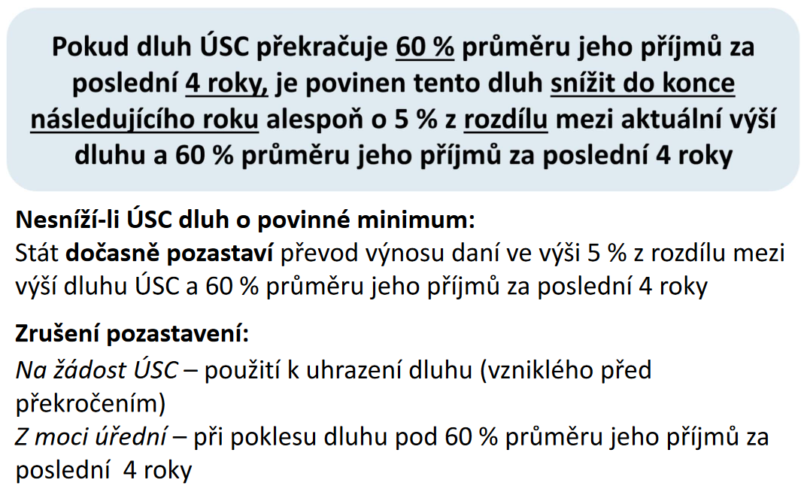
Regulace zadlužení územních rozpočtů 7
FISKÁLNÍ PRAVIDLO (1)

Slide 8
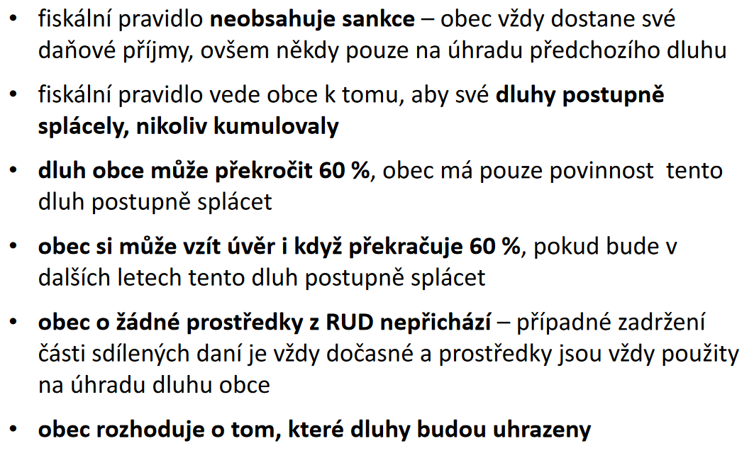
Regulace zadlužení územních rozpočtů 8
FISKÁLNÍ PRAVIDLO (2)

Slide 9
Regulace zadlužení územních rozpočtů 9
MONITORING HOSPODAŘENÍ ÚSC

